Slide 1
Коррупция – зло.
ВМЕСТЕ МЫ СПРАВИМСЯ!

Slide 2

Коррупция «есть корень, из которого
вытекает во все времена и при всяких
соблазнах презрение ко всем законам».
Томас Гоббс

Slide 3
Многие сравнивают коррупцию с болячкой.
У каждой болячки есть свои причины, которые нужно лечить.
Каковы же причины коррупции?

Slide 4
Причины коррупции:
- Низкая заработная плата государственных служащих
- Незнание законов
- Желание легкой наживы
- Частая сменяемость лиц на различных должностях
- Нестабильность в стране
- Коррупция как привычка
- Низкий уровень жизни населения
- Слабая развитость государственных институтов
- Безработица
- Неразвитость институтов гражданского общества

Slide 5
В зависимости от сферы деятельности коррупция проявляется в следующих формах:
Коррупция в сфере государственного управления
Парламентская коррупция
Деловая коррупция
Коррупция на предприятиях
Бытовая коррупция

Slide 6
Формы коррупции
Взятка
Растрата
Мошенничество
Вымогательство
Фаворитизм - в государственной и общественной жизни страстное покровительство любимцам (фаворитам) и назначение любимцев на высокие должности, несмотря на то, что они не обладают ни способностями, ни знаниями, необходимыми для их службы
Злоупотребление должностными полномочиями

Slide 7
Рассмотреть ситуации и указать, в которых из них представлены случаи коррупции, а в которых нет.
1. В благодарность за то, что врач вылечил её тяжело больного ребёнка, Галина подарила врачу букет из цветов своего сада.
2. Бухгалтер Иванова С. использовала поддельные счета, которые содержат неверную информацию.
3. Кандидат в депутаты договорился фирмой о финансировании её выборов в органы государственной власти, взамен обещал помогать этой фирме получать хорошие заказы.
4. Государственное должностное лицо пользуется служебным автомобилем и топливом в личных целях.
5. Иван вынужден был отблагодарить чиновника, сознательно тянувшего время для решения его вопроса.
6. Должностное лицо правительства поздно приходит на работу, рано возвращается с работы и в рабочее время занимается личными делами.

Slide 8
О чем гласит народная мудрость…
Вспомните, какие пословицы и поговорки отражают коррупционную деятельность в современном обществе?
«Не подмажешь, не поедешь» – вымогательство, взятничество.
«Рука руку моет» – групповая запланированная деятельность в подкупе.
«Загребать жар чужими руками» – несознательное соучастие в мошенничестве и аферах.
«Видит око, да зуб не мед» – безрезультативность действий борьбы с коррупцией.

Slide 9
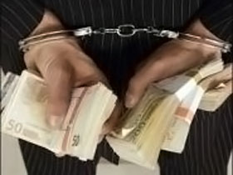
Основные признаки коррупционного действия
Обоюдное согласие участников действия.
Наличие взаимных обязательств.
Получение определенных выгод и преимуществ обеими сторонами.
Принимаемое решение нарушает закон или противоречит моральным нормам.
Сознательное подчинение общих интересов личной выгоде.
Обе стороны стремятся скрыть свои действия.

Slide 10

Скажем коррупции «Нет!»

Slide 11
Борьбу с коррупцией нужно начать с самого себя и требовать устранения коррупционных проявлений от окружающих.
Эффективность борьбы зависит от взаимодействия всех ветвей власти, их ответственности за процесс оздоровления общества. Необходимо быстро реагировать на все виды проявлений коррупционных правонарушений, справедливо давать наказания.

Slide 12

Мы против коррупции!

Slide 13
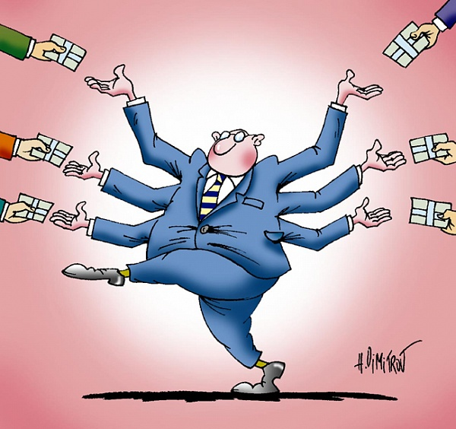
Коррупция
Согласно современному российскому законодательству, коррупция — это злоупотребление служебным положением, дача взятки, получение взятки, злоупотребление полномочиями, коммерческий подкуп либо иное незаконное использование физическим лицом своего должностного положения вопреки законным интересам общества и государства в целях получения выгоды в виде денег, ценностей, иного имущества или услуг имущественного характера, иных имущественных прав для себя или для третьих лиц либо незаконное предоставление такой выгоды указанному лицу другими физическими лицами; а также совершение указанных деяний от имени или в интересах юридического лица.

Slide 14

Механизмы Коррупции
По словам президента РФ В.В. Путина, «коррупция разлагает деловую среду, снижает дееспособность государства, отражается на его имидже и самое главное подрывает доверие граждан к власти».
Результаты исследований приводят к выводу о следующих механизмах коррупции в России: а) обоюдовыгодная двусторонняя сделка (50% случаев);
б) вымогательство взятки, дополнительного вознаграждения (27-27%);
в) инициативный, активный подкуп, в том числе связанный с шантажом, иным психическим и другим воздействием на подкупаемых лиц (23-25% случаев).

Slide 15


Борьба с коррупцией
Телефон Всероссийской бесплатной «горячей линии»
8-800-250-02-35, +7 (495) 667-74-47: для обращения по вопросам нарушения прав и законных интересов граждан сотрудниками органов внутренних дел, а также для сотрудников органов внутренних дел для обращения с информацией о фактах склонения их к действиям коррупционного характера и иным правонарушениям, связанным с процессом исполнения должностных обязанностей.
Телефоны Управления экономической безопасности и противодействия коррупции УМВД России по Астраханской области (8512) 40-07-22, 40-09-94
Телефон доверия астраханской полиции, входящий в Горячую линию МВД России +7 (8512) 40-01-01
Телефон оперативно-розыскной части собственной безопасности УМВД России по Астраханской области +7 (8512) 40-48-43
ответственности.

Slide 16

Вместе мы – сила!
Разумеется, один человек ни за что не справится с коррупцией, но это не значит, что ее совсем нельзя победить. Мы должны бороться вместе. Вместе мы – непобедимая, великая страна. Мы должны заботится друг о друге, должны наказывать коррупционеров и взяточников. Но мы не должны забывать о том, что наказывать провинившихся – это еще не все.
Главное – не позволять коррупции захватывать новых людей, не попасться в ее сети самому. Мы должны уничтожить коррупцию, перевоспитать свою страну. Объяснить людям, что коррупция – зло – вот наша основная задача. Если люди поймут это, бороться со взятками, с несправедливостью будет гораздо легче.

Slide 17
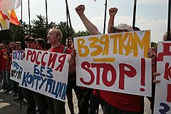

Борьба с коррупцией – дело каждого
Все мы вместе должны бороться с коррупцией, ведь за нее расплачивается каждый из нас. От коррупционеров страдает страна, а это значит, что страдает ее население, то есть мы. Коррупция разрушает страну изнутри – подрывает доверие населения к власти, что приводит к постепенному распаду государства. Мы должны бороться, потому что за нас этого никто не сделает. Мы обязаны поддерживать свою страну, потому что только мы можем ей помочь побороть несправедливость. Мы должны – мы сделаем.

Slide 18
Коррупция – зло. Мы всеми силами должны с ней бороться.
ВМЕСТЕ МЫ СПРАВИМСЯ!

